Slide 1



FUENTES DE CORRIENTE
22.11 – Electrónica I - 2021
$$I_{O}$$

Slide 2

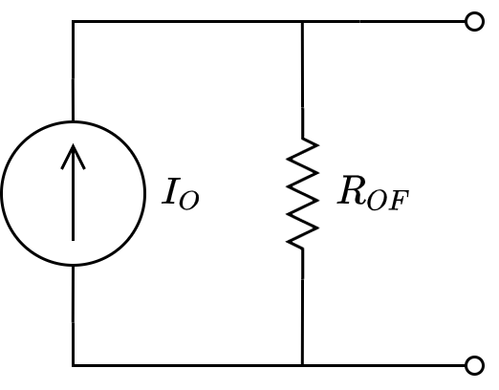
Motivación
Usos
La FUENTE DE CORRIENTE IDEAL entrega una corriente constante independientemente de la tensión entre sus bornes.
Polarización: usar una fuente de corriente para polarizar una o varias etapas. Mejora la estabilidad y la sensibilidad frente a cambios de tensión y temperatura.
Mejorar la impedancia de salida.
Carga Activa: La carga que ve el amplificador ahora entrega energía.
Acople entre etapas.
Generar señales triangulares
Motivación
22.11 – Electrónica I

Slide 3
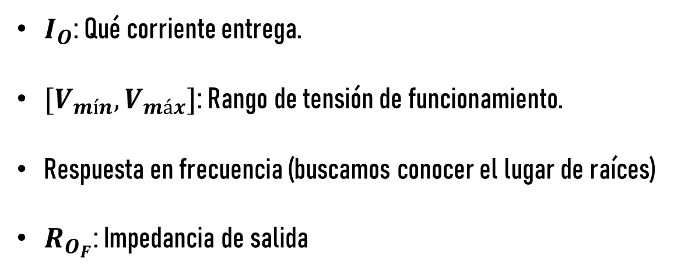
Características
$I_{O}$: Qué corriente entrega.
$[V_{mín}, V_{máx}]$: Rango de tensión de funcionamiento.
Respuesta en frecuencia (buscamos conocer el lugar de raíces)
$R_{O_{F}}$: Impedancia de salida
Características
22.11 – Electrónica I

Slide 4
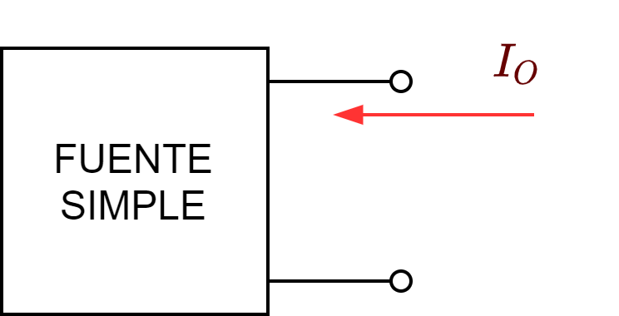
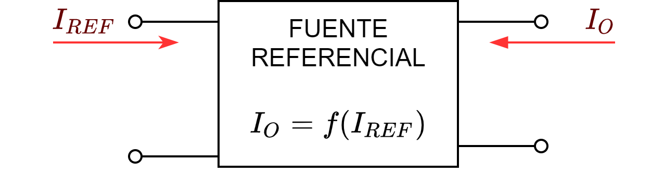
Tipos de fuentes de corriente
En las fuentes simples, el valor de la corriente esta fijo por la polarización.
En las fuentes referenciales, el valor de corriente es función del valor de otra corriente denominada corriente de referencia
Tipos de fuentes de corriente
22.11 – Electrónica I

Slide 5
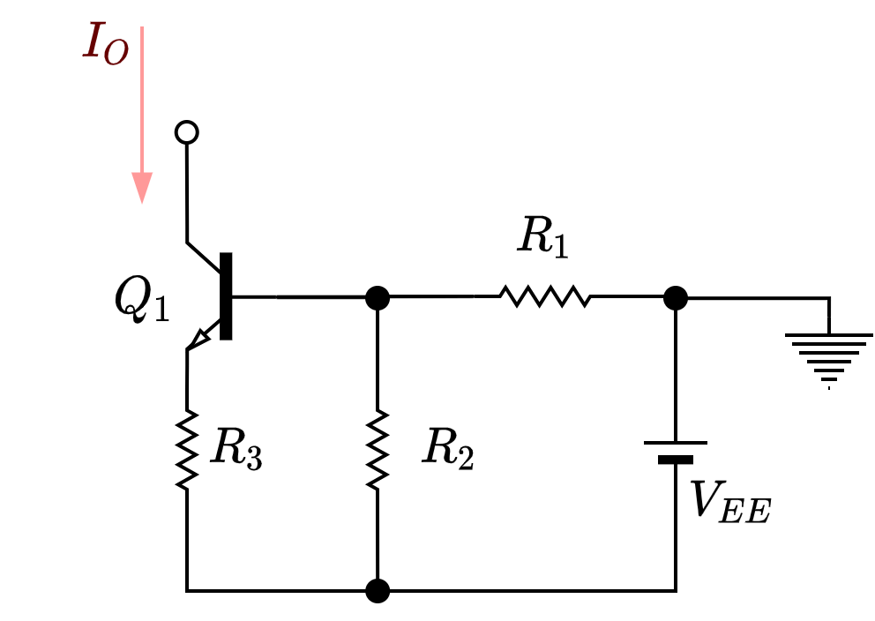
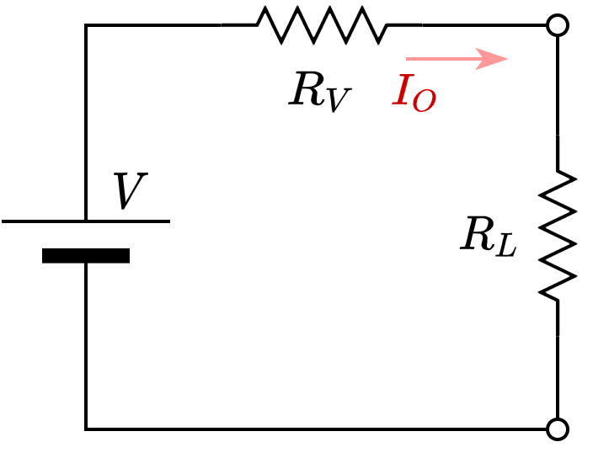
TOPOLOGIAS – Fuentes Simples
“La fuente más simple que hay”
Fuente simple con transistor
TOPOLOGIAS – Fuentes Simples
22.11 – Electrónica I

Slide 6
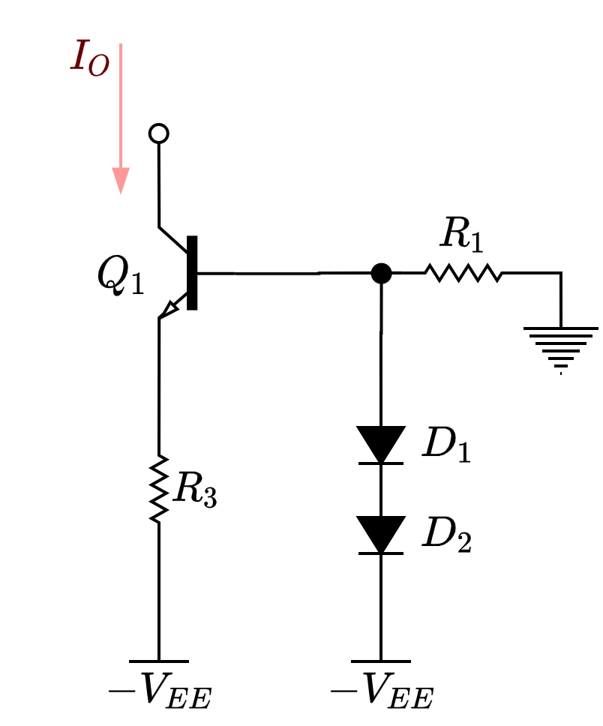

TOPOLOGIAS – Fuentes Simples
Fuentes simples compensadas
TOPOLOGIAS – Fuentes Simples
22.11 – Electrónica I

Slide 7
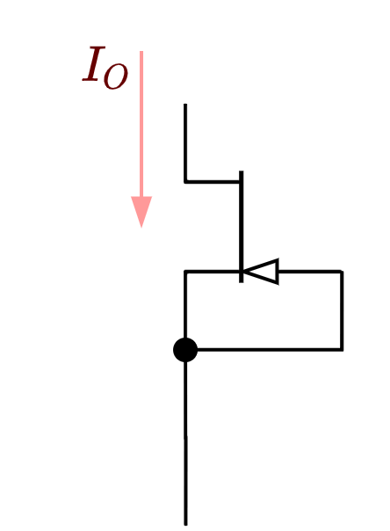
TOPOLOGIAS – Fuentes Simples
Fuentes simples con JFET
TOPOLOGIAS – Fuentes Simples
22.11 – Electrónica I

Slide 8
TOPOLOGIAS – Fuentes Referenciales
Fuentes Referenciales
22.11 – Electrónica I

Slide 9
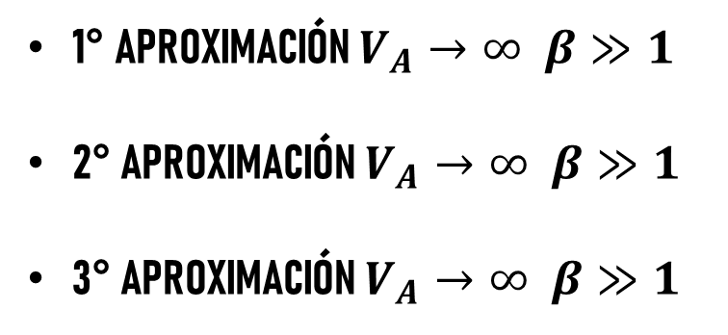
Análisis
1° APROXIMACIÓN $V_{A}→∞ β≫1$
2° APROXIMACIÓN $V_{A}→∞ β≫1$
3° APROXIMACIÓN $V_{A}→∞ β≫1$
Fuentes Referenciales
22.11 – Electrónica I

Slide 10
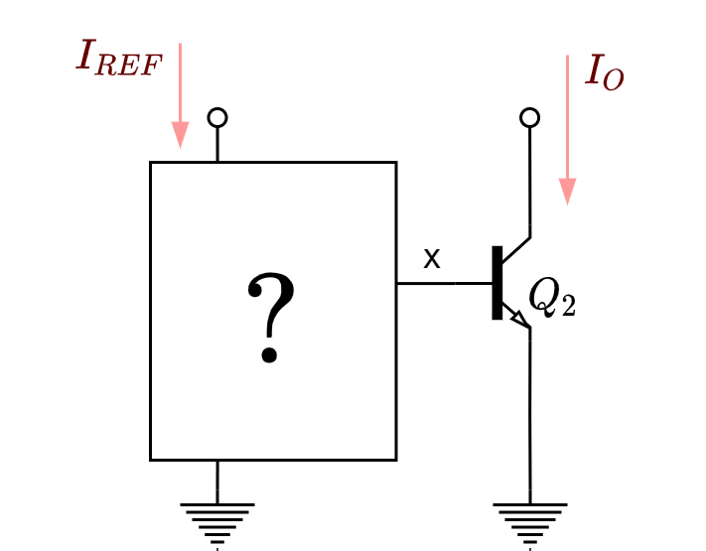


FUENTE ESPEJO
+
$$V_{BE1}$$
-
TOPOLOGIAS – Fuentes Referenciales
22.11 – Electrónica I

Slide 11
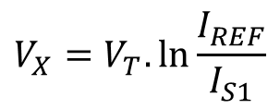



FUENTE ESPEJO
¿Cómo debe ser el circuito interno para que $I_{O}=I_{REF} ?$
$$I_{REF}=I_{O}=I_{S1}.e^{\frac{V_{BE1}}{V_{T}}}=I_{S1}{.e}^{\frac{V_{X}}{V_{T}}}$$
$$V_{X}=V_{T}.\ln{\frac{I_{REF}}{I_{S1}}}$$
+
$$V_{BE1}$$
Debemos buscar un circuito cuya tensión de salida sea proporcional logaritmo natural de su entrada.
¿Alguna idea?
-
TOPOLOGIAS – Fuentes Referenciales
22.11 – Electrónica I

Slide 12
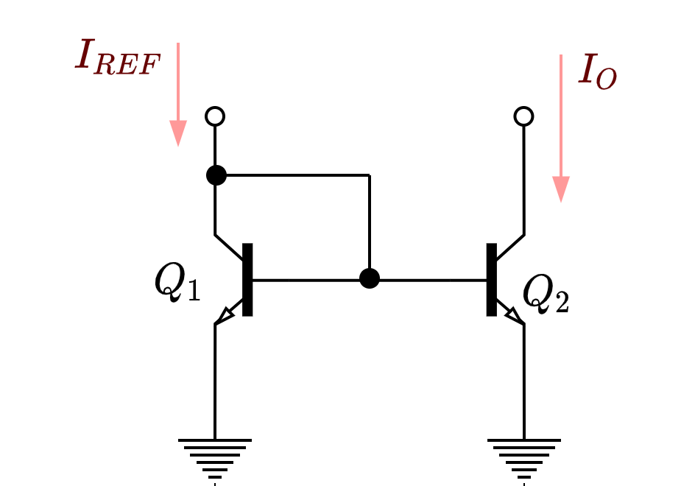


FUENTE ESPEJO
Podemos conseguir esto conectando el transistor como diodo:
$$I_{REF}=I_{S_{REF}}.e^{\frac{V_{X}}{V_{T}}}$$
$$Q_{REF}$$
X
TOPOLOGIAS – Fuentes Referenciales
22.11 – Electrónica I

Slide 13


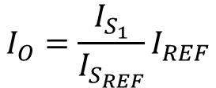



FUENTE ESPEJO
Podemos conseguir esto conectando el transistor como diodo:
$$I_{REF}=I_{S_{REF}}.e^{\frac{V_{X}}{V_{T}}}$$
$$I_{O}=\frac{I_{S_{1}}}{I_{S_{REF}}}I_{REF}$$
$$I_{O}=I_{S_{1}}.e^{\frac{V_{X}}{V_{T}}}$$
$$Q_{REF}$$
X
Si ambos transistores son iguales
$$I_{O}=I_{REF}$$
1° APROXIMACIÓN $V_{A}→∞ β≫1$
TOPOLOGIAS – Fuentes Referenciales
22.11 – Electrónica I

Slide 14


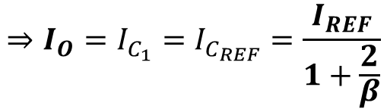


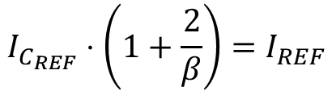
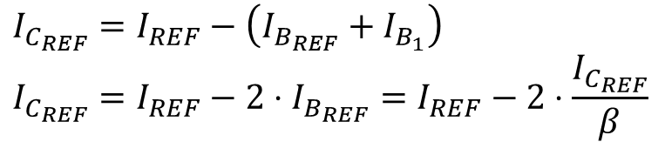



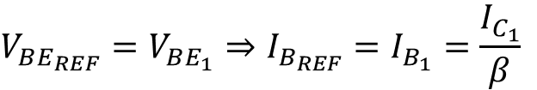



FUENTE ESPEJO
2° APROXIMACIÓN $V_{A}→∞ β≫1$
$$V_{BE_{REF}}=V_{BE_{1}}⇒I_{B_{REF}}=I_{B_{1}}=\frac{I_{C_{1}}}{β}$$
$$I_{B_{REF}}+I_{B_{1}}$$
$$I_{C_{REF}}=I_{REF}−\left(I_{B_{REF}}+I_{B_{1}}\right)$$
$$I_{C_{REF}}=I_{REF}−2⋅I_{B_{REF}}=I_{REF}−2⋅\frac{I_{C_{REF}}}{β}$$
$$I_{c_{REF}}$$
$$I_{c_{1}}$$
$$I_{B_{REF}}$$
$$I_{B_{1}}$$
$$Q_{REF}$$
$$V_{CE_{1}}$$
$$V_{CE_{REF}}$$
$$I_{C_{REF}}⋅\left(1+\frac{2}{β}\right)=I_{REF}$$
$$V_{BE_{REF}}$$
$$V_{BE_{1}}$$
$$⇒I_{O}=I_{C_{1}}=I_{C_{REF}}=\frac{I_{REF}}{1+\frac{2}{β}}$$
TOPOLOGIAS – Fuentes Referenciales
22.11 – Electrónica I

Slide 15

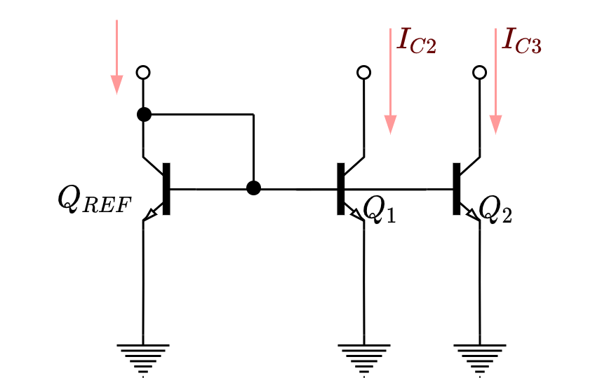

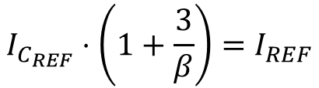

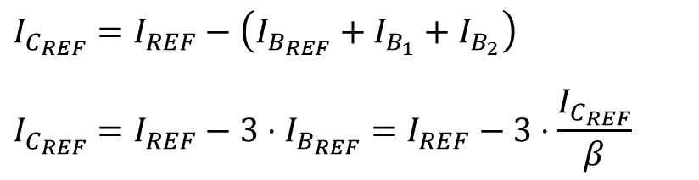
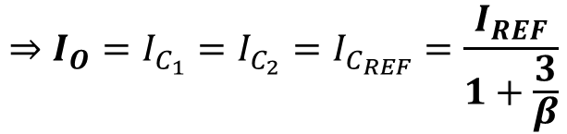
FUENTE ESPEJO
2° APROXIMACIÓN $V_{A}→∞ β≫1$
$$I_{C_{REF}}=I_{REF}−\left(I_{B_{REF}}+I_{B_{1}}+I_{B_{2}}\right)$$
$$I_{C_{REF}}=I_{REF}−3⋅I_{B_{REF}}=I_{REF}−3⋅\frac{I_{C_{REF}}}{β}$$
$$I_{c_{REF}}$$
$$I_{C_{REF}}⋅\left(1+\frac{3}{β}\right)=I_{REF}$$
$$I_{B_{REF}}$$
$$I_{B_{1}}+I_{B_{2}}$$
$$⇒I_{O}=I_{C_{1}}=I_{C_{2}}=I_{C_{REF}}=\frac{I_{REF}}{1+\frac{3}{β}}$$
TOPOLOGIAS – Fuentes Referenciales
22.11 – Electrónica I

Slide 16
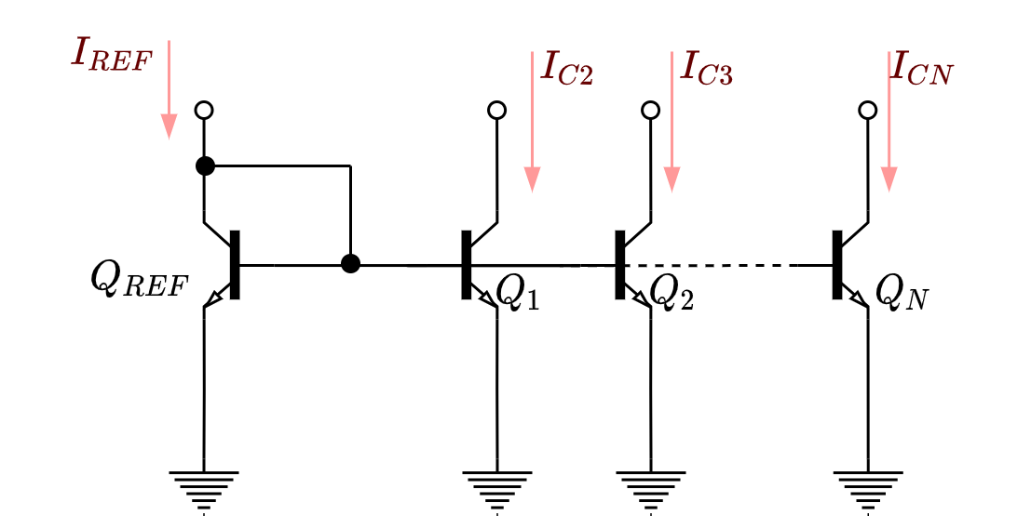
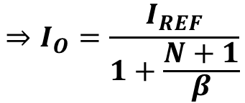

FUENTE ESPEJO
2° APROXIMACIÓN $V_{A}→∞ β≫1$
$$⇒I_{O}=\frac{I_{REF}}{1+\frac{N+1}{β}}$$
TOPOLOGIAS – Fuentes Referenciales
22.11 – Electrónica I

Slide 17
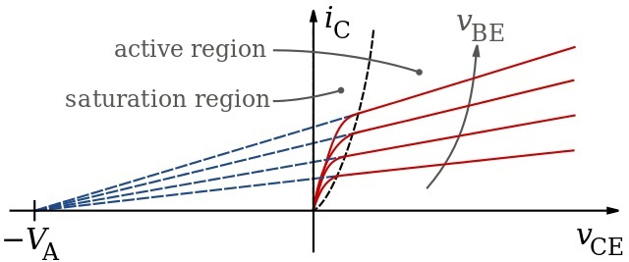






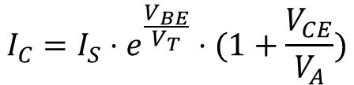



FUENTE ESPEJO
3° APROXIMACIÓN $V_{A}→∞ β≫1$
$$I_{C}=I_{S}⋅e^{\frac{V_{BE}}{V_{T}}}⋅(1+\frac{V_{CE}}{V_{A}})$$
$$I_{B_{1}}+I_{B_{2}}$$
$$I_{c_{1}}$$
$$I_{c_{2}}$$
$$I_{B_{1}}$$
$$I_{B_{2}}$$
$$V_{CE_{2}}$$
$$V_{CE_{1}}$$
$$V_{BE_{1}}$$
$$V_{BE_{2}}$$
TOPOLOGIAS – Fuentes Referenciales
22.11 – Electrónica I

Slide 18
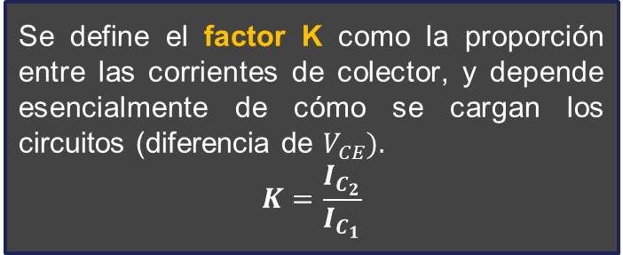

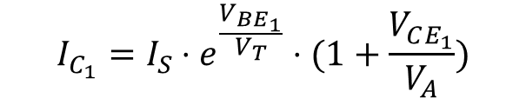
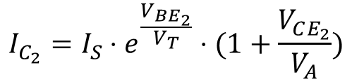
FUENTE ESPEJO
3° APROXIMACIÓN $V_{A}→∞ β≫1$
$$I_{C_{2}}=I_{S}⋅e^{\frac{V_{BE_{2}}}{V_{T}}}⋅(1+\frac{V_{CE_{2}}}{V_{A}})$$
$$I_{B_{1}}+I_{B_{2}}$$
$$= K$$
$$I_{C_{1}}=I_{S}⋅e^{\frac{V_{BE_{1}}}{V_{T}}}⋅(1+\frac{V_{CE_{1}}}{V_{A}})$$
$$I_{c_{1}}$$
$$I_{c_{2}}$$
$$I_{B_{1}}$$
$$I_{B_{2}}$$
$$V_{CE_{2}}$$
$$V_{CE_{1}}$$
Se define el factor K como la proporción entre las corrientes de colector, y depende esencialmente de cómo se cargan los circuitos (diferencia de $V_{CE}).$
$$K=\frac{I_{C_{2}}}{I_{C_{1}}}$$
$$V_{BE_{1}}$$
$$V_{BE_{2}}$$
TOPOLOGIAS – Fuentes Referenciales
22.11 – Electrónica I

Slide 19
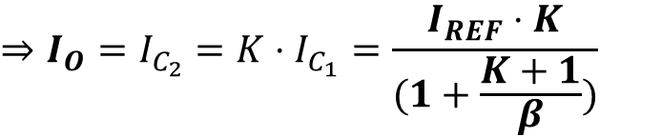

FUENTE ESPEJO
3° APROXIMACIÓN $V_{A}→∞ β≫1$
$$I_{REF}=I_{C_{1}}+I_{B_{1}}+I_{B_{2}}$$
$$I_{REF}=I_{C_{1}}+\frac{I_{C_{1}}}{β}+\frac{I_{C_{1}}⋅K}{β}$$
$$I_{REF}=I_{C_{1}}⋅\left(1+\frac{K+1}{β}\right)$$
$$I_{B_{1}}+I_{B_{2}}$$
$$I_{c_{1}}$$
$$I_{c_{2}}$$
$$I_{B_{1}}$$
$$I_{B_{2}}$$
$$V_{CE_{2}}$$
$$V_{CE_{1}}$$
$$V_{BE_{1}}$$
$$V_{BE_{2}}$$
$$⇒I_{O}=I_{C_{2}}=K⋅I_{C_{1}}=\frac{I_{REF}⋅K}{(1+\frac{K+1}{β})}$$
TOPOLOGIAS – Fuentes Referenciales
22.11 – Electrónica I

Slide 20
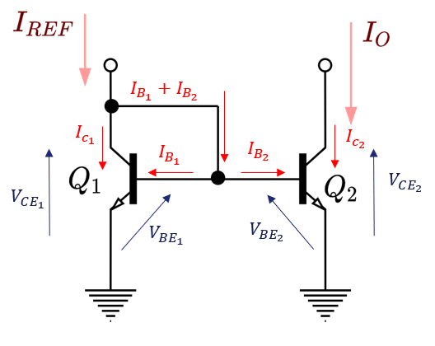
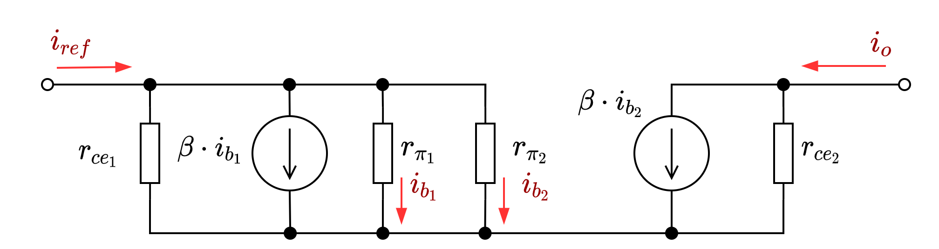

FUENTE ESPEJO
$$R_{O_{F}}=r_{ce_{2}}$$
TOPOLOGIAS – Fuentes Referenciales
22.11 – Electrónica I

Slide 21
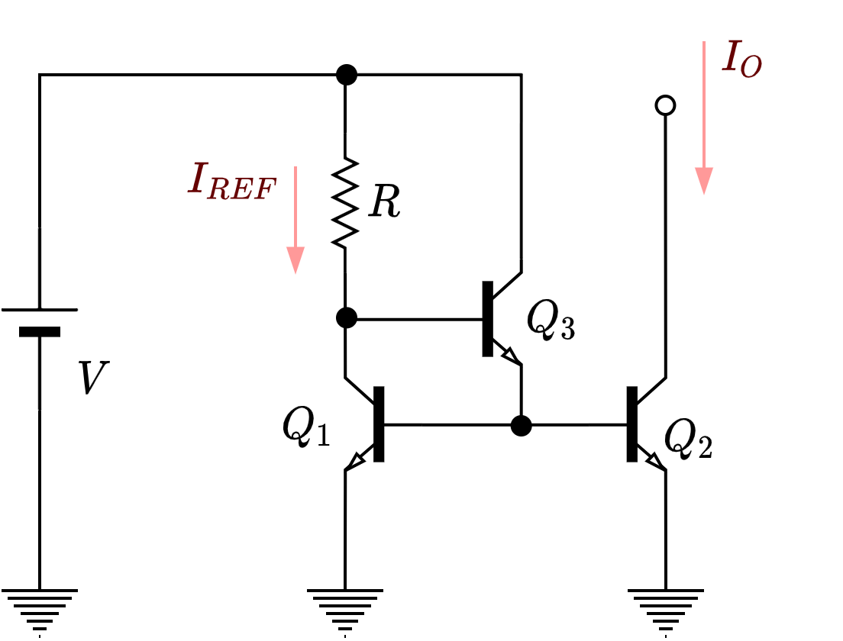


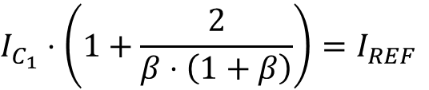

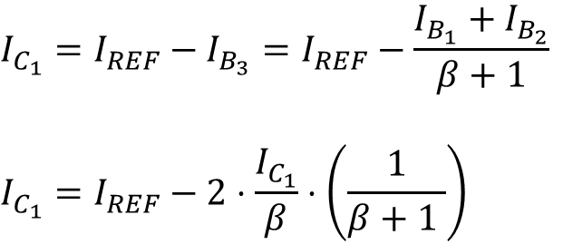

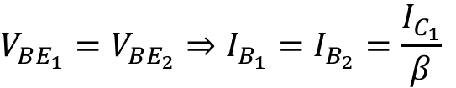

FUENTE ESPEJO MEJORADA
2° APROXIMACIÓN $V_{A}→∞ β≫1$
$$V_{BE_{1}}=V_{BE_{2}}⇒I_{B_{1}}=I_{B_{2}}=\frac{I_{C_{1}}}{β}$$
$$I_{B_{3}}$$
$$I_{C_{1}}=I_{REF}−I_{B_{3}}=I_{REF}−\frac{I_{B_{1}}+I_{B_{2}}}{β+1}$$
$$I_{C_{1}}=I_{REF}−2⋅\frac{I_{C_{1}}}{β}⋅\left(\frac{1}{β+1 }\right)$$
$$I_{E_{3}}$$
$$I_{B_{1}}$$
$$I_{B_{2}}$$
$$I_{C_{1}}⋅\left(1+\frac{2}{β⋅\left(1+β\right)}\right)=I_{REF}$$
TOPOLOGIAS – Fuentes Referenciales
22.11 – Electrónica I

Slide 22
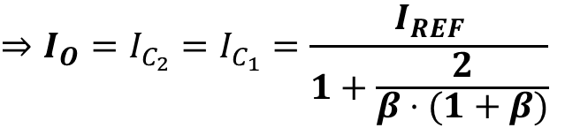
FUENTE ESPEJO MEJORADA
2° APROXIMACIÓN $V_{A}→∞ β≫1$
$$⇒I_{O}=I_{C_{2}}=I_{C_{1}}=\frac{I_{REF}}{1+\frac{2}{β⋅(1+β)}}$$
$$I_{B_{3}}$$
$$I_{E_{3}}$$
¿Qué es lo que se mejora?
¿Cambia la impedancia de salida?
$$I_{B_{1}}$$
$$I_{B_{2}}$$
TOPOLOGIAS – Fuentes Referenciales
22.11 – Electrónica I

Slide 23
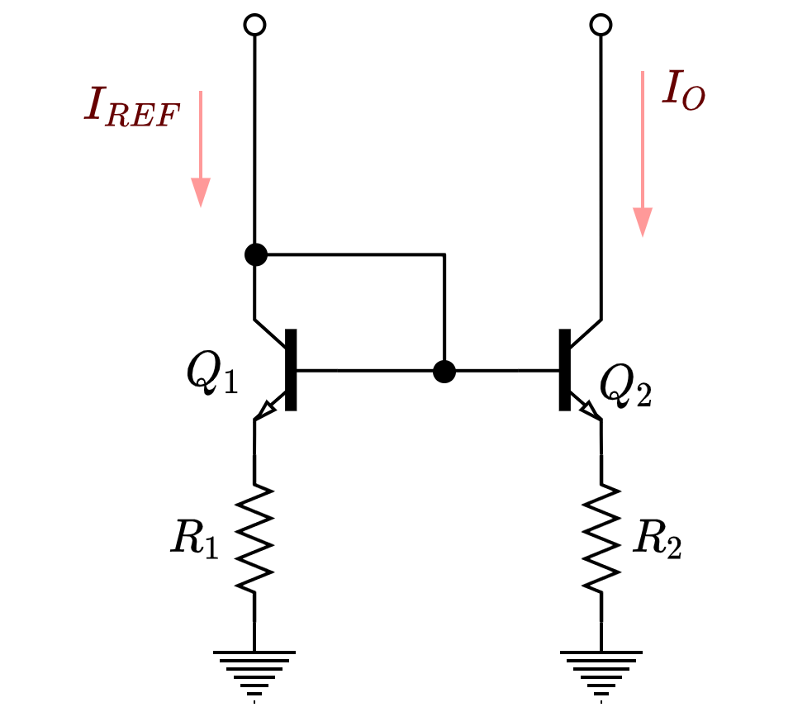

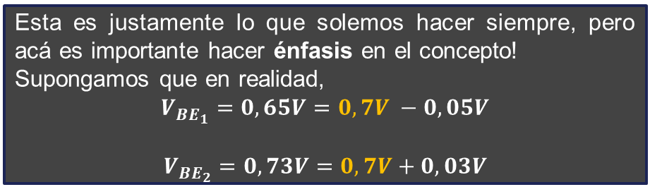
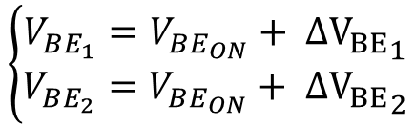





FUENTE ESPEJO PROPORCIONAL
1° APROXIMACIÓN $V_{A}→∞ β≫1$
$$I_{REF}=I_{C_{1}}$$
$$I_{O}=I_{C_{2}}$$
$${I_{B_{1}}+I}_{B_{2}}$$
$$V_{BE_{1}}+R_{1}⋅I_{C_{1}}=V_{BE_{2}}+R_{2}⋅I_{C_{2}}$$
$$\left\{\begin{aligned}V_{BE_{1}}=V_{BE_{ON}}+ Δ{V_{BE}}_{1} \\ V_{BE_{2}}=V_{BE_{ON}}+ Δ{V_{BE}}_{2}\end{aligned}\right.$$
$$V_{BE_{1}}$$
$$V_{BE_{2}}$$
Esta es justamente lo que solemos hacer siempre, pero acá es importante hacer énfasis en el concepto!
Supongamos que en realidad,
$$V_{BE_{1}}=0,65V=0,7V −0,05V$$
$$V_{BE_{2}}=0,73V=0,7V+0,03V$$
TOPOLOGIAS – Fuentes Referenciales
22.11 – Electrónica I

Slide 24

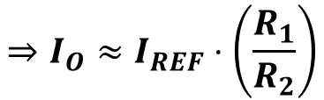

FUENTE ESPEJO PROPORCIONAL
1° APROXIMACIÓN $V_{A}→∞ β≫1$
$$I_{REF}=I_{C_{1}}$$
$$I_{O}=I_{C_{2}}$$
$${I_{B_{1}}+I}_{B_{2}}$$
$$V_{BE_{1}}+R_{1}⋅I_{C_{1}}=V_{BE_{2}}+R_{2}⋅I_{C_{2}}$$
$$(V_{BE_{ON}}+ΔV_{BE_{1}})+R_{1}⋅I_{C_{1}}=(V_{BE_{ON}}+ΔV_{BE_{2}})+R_{2}⋅I_{C_{2}}$$
$$ΔV_{BE_{1}}+R_{1}⋅I_{C_{1}}=ΔV_{BE_{2}}+R_{2}⋅I_{C_{2}}$$
$$V_{BE_{1}}$$
$$V_{BE_{2}}$$
$$ΔV_{BE_{i}}≪R_{i}⋅I_{C_{i}}⇒ΔV_{BE_{i}}+R_{i}⋅I_{C_{i}}≈R_{i}⋅I_{C_{i}}$$
$$⇒I_{O}≈I_{REF}⋅\left(\frac{R_{1}}{R_{2}}\right)$$
$$R_{1}⋅I_{C_{1}}≈R_{2}⋅I_{C_{2}}$$
TOPOLOGIAS – Fuentes Referenciales
22.11 – Electrónica I

Slide 25
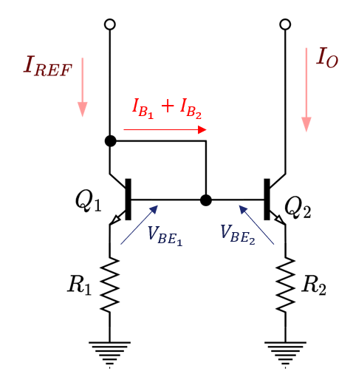
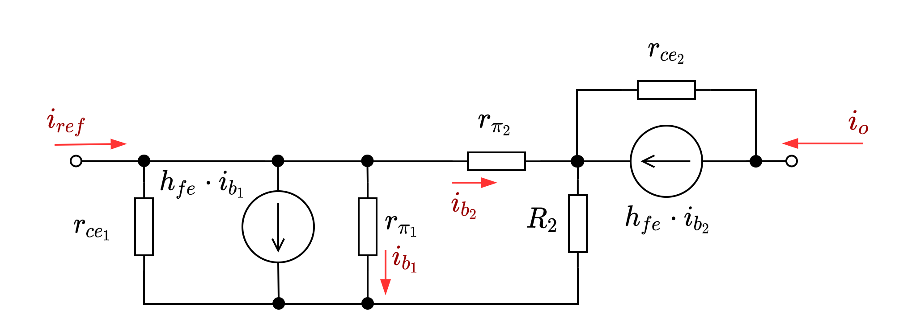

FUENTE ESPEJO PROPORCIONAL
$$R_{OF}≈r_{ce_{2}}⋅(1+h_{fe}^{∗})$$
TOPOLOGIAS – Fuentes Referenciales
22.11 – Electrónica I

Slide 26
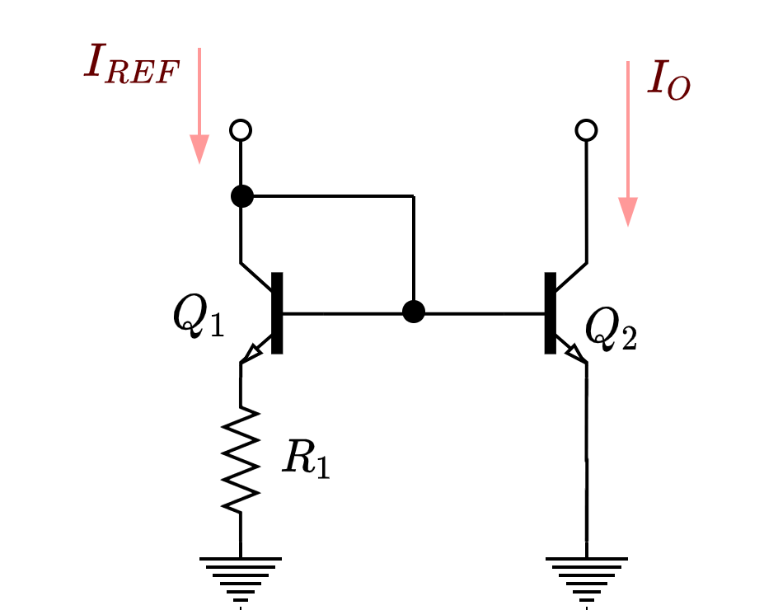
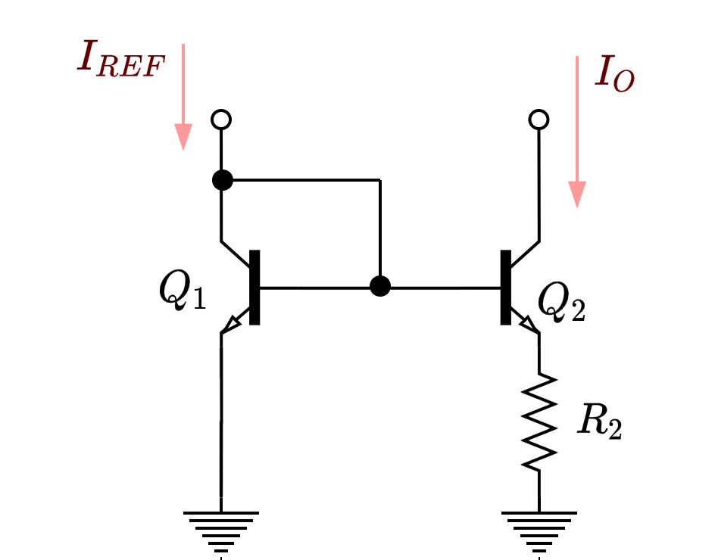
FUENTE WIDLAR
Respecto de la configuración fuente espejo simple, agrega una resistencia en el emisor de alguno de las mallas, referencia o salida.
TOPOLOGIAS – Fuentes Referenciales
22.11 – Electrónica I

Slide 27
FUENTE WIDLAR
Respecto de la configuración fuente espejo simple, agrega una resistencia en el emisor de alguno de las mallas, referencia o salida.
La tensión 𝑽𝑩𝑬 del transistor con la resistencia en el emisor, será menor que la del otro. En consecuencia, […], su corriente es menor.
TOPOLOGIAS – Fuentes Referenciales
22.11 – Electrónica I

Slide 28
FUENTE WIDLAR
Respecto de la configuración fuente espejo simple, agrega una resistencia en el emisor de alguno de las mallas, referencia o salida.
Cuando la resistencia en el emisor está en la rama salida, la impedancia de salida crece como vimos con la fuente proporcional.
TOPOLOGIAS – Fuentes Referenciales
22.11 – Electrónica I

Slide 29

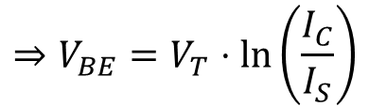





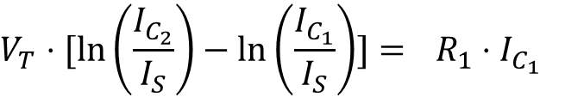

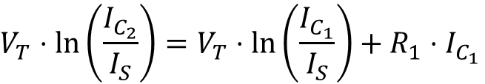
FUENTE WIDLAR
1° APROXIMACIÓN $V_{A}→∞ β≫1$
$$I_{REF}=I_{C_{1}}$$
$$I_{O}=I_{C_{2}}$$
$$V_{BE_{2}}=V_{BE_{1}}+R_{1}⋅I_{C_{1}}$$
$${I_{b_{1}}+I}_{b_{2}}$$
$$I_{C}=I_{S}⋅e^{\frac{V_{BE}}{V_{T}}}$$
$$⇒V_{BE}=V_{T}⋅\ln\left(\frac{I_{C}}{I_{S}}\right)$$
$$V_{BE_{1}}$$
$$V_{BE_{2}}$$
$$V_{T}⋅\ln\left(\frac{I_{C_{2}}}{I_{S}}\right)=V_{T}⋅\ln\left(\frac{I_{C_{1}}}{I_{S}}\right)+R_{1}⋅I_{C_{1}}$$
$$V_{T}⋅[\ln\left(\frac{I_{C_{2}}}{I_{S}}\right)−\ln\left(\frac{I_{C_{1}}}{I_{S}}\right)]= R_{1}⋅I_{C_{1}}$$
TOPOLOGIAS – Fuentes Referenciales
22.11 – Electrónica I

Slide 30

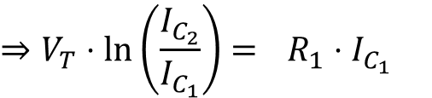
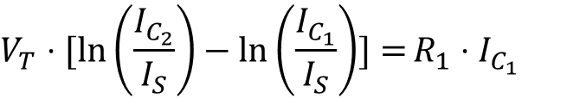
FUENTE WIDLAR
1° APROXIMACIÓN $V_{A}→∞ β≫1$
$$V_{T}⋅[\ln\left(\frac{I_{C_{2}}}{I_{S}}\right)−\ln\left(\frac{I_{C_{1}}}{I_{S}}\right)]=R_{1}⋅I_{C_{1}}$$
$${I_{b_{1}}+I}_{b_{2}}$$
$$⇒V_{T}⋅\ln\left(\frac{I_{C_{2}}}{I_{C_{1}}}\right)= R_{1}⋅I_{C_{1}}$$
$$V_{BE_{1}}$$
$$V_{BE_{2}}$$
$$⇒\left(\frac{V_{T}}{R_{1}}\right)⋅\ln\left(\frac{I_{O}}{I_{REF}}\right)= I_{REF}$$
TOPOLOGIAS – Fuentes Referenciales
22.11 – Electrónica I

Slide 31




FUENTE WIDLAR
$$\left(\frac{V_{T}}{R_{1}}\right)⋅\ln\left(\frac{I_{O}}{I_{REF}}\right)= I_{REF}$$
$$\left(\frac{V_{T}}{R_{1}}\right)⋅\ln\left(\frac{I_{REF}}{I_{O}}\right)= I_{O}$$
$$R_{OF}=r_{ce_{2}}$$
$$R_{OF}≈r_{ce_{2}}⋅(1+h_{fe}^{∗})$$
TOPOLOGIAS – Fuentes Referenciales
22.11 – Electrónica I

Slide 32








FUENTE PEAK CURRENT
1° APROXIMACIÓN $V_{A}→∞ β≫1$
$$I_{REF}=I_{C_{1}}$$
$$I_{O}=I_{C_{2}}$$
$$V_{BE_{1}}=V_{BE_{2}}+R⋅I_{C_{1}}$$
$$V_{T}⋅[\ln\left(\frac{I_{C_{1}}}{I_{S}}\right)−\ln\left(\frac{I_{C_{2}}}{I_{S}}\right)]= R⋅I_{C_{1}}$$
$$⇒V_{T}⋅\ln\left(\frac{I_{C_{1}}}{I_{C_{2}}}\right)= R⋅I_{C_{1}}$$
$$⇒\left(\frac{V_{T}}{R}\right)⋅\ln\left(\frac{I_{REF}}{I_{O}}\right)= I_{REF}$$
TOPOLOGIAS – Fuentes Referenciales
22.11 – Electrónica I

Slide 33




FUENTE PEAK CURRENT
1° APROXIMACIÓN $V_{A}→∞ β≫1$
$$⇒\left(\frac{V_{T}}{R}\right)⋅\ln\left(\frac{I_{REF}}{I_{O}}\right)= I_{REF}$$
$$Rof$$
$$⇒I_{O}=I_{REF}. e^{−\frac{I_{REF}.R}{V_{T}}}$$
$$R_{O_{F}}=r_{ce_{2}}$$
TOPOLOGIAS – Fuentes Referenciales
22.11 – Electrónica I

Slide 34





FUENTE PEAK CURRENT
$$I_{O}=I_{REF}. e^{−\frac{I_{REF}.R}{V_{T}}}$$
¿Qué beneficios trae esta fuente?
$$\frac{∂I_{O}}{∂I_{REF}}=0$$
$$I_{REF}=\frac{V_{T}}{R}$$
$$I_{O}=I_{REF}. e^{−1}$$
TOPOLOGIAS – Fuentes Referenciales
22.11 – Electrónica I

Slide 35





FUENTE WILSON
$(1)$En 1° aproximación, […], como fuente de corriente relacional posee las mismas características que una fuente de corriente espejo, no nos debería sorprender pues no modificamos la malla de polarización.
$$I_{B_{3}}$$
$$I_{B_{1}}+I_{B_{2}}$$
$$I_{O}≈I_{REF}$$
TOPOLOGIAS – Fuentes Referenciales
22.11 – Electrónica I

Slide 36


FUENTE WILSON
$(2)$En 2° aproximación, […], como fuente de corriente relacional posee un menor error de copia por la cascada de amplificación de corriente.
$$I_{B_{3}}$$
$$I_{O}≈I_{REF}⋅\left[1−\frac{2}{β^{2}+2⋅β+2}\right]$$
$$I_{B_{1}}+I_{B_{2}}$$
TOPOLOGIAS – Fuentes Referenciales
22.11 – Electrónica I

Slide 37



FUENTE WILSON
PROTIP, considerar que $r_{π_{1}}=r_{π_{2}}=r_{π_{3}}=r_{π}$ y despreciar $r_{ce_{1}},r_{ce_{2}}$
$$R_{OF}≈\frac{1}{2}⋅β⋅{r_{ce}}_{3}$$
TOPOLOGIAS – Fuentes Referenciales
22.11 – Electrónica I

Slide 38



FUENTE CASCODE
Con los mismos criterios y aproximaciones que con la fuente Wilson, de acá se puede deducir que, en 2° aproximación la corriente se expresa de la siguiente forma, y además su impedancia de salida es,
$$I_{O}≈I_{REF}⋅\left(1−\frac{\left(4⋅β+2\right)}{\left(β^{2}+4⋅β+2\right)} \right)$$
$$R_{OF}≈\frac{1}{2}⋅β⋅{r_{ce}}_{2}$$
TOPOLOGIAS – Fuentes Referenciales
22.11 – Electrónica I

Slide 39









ESPEJO SIMPLE
ESPEJO MEJORADA
ESPEJO
PROPORCIONAL
WIDLAR
PCS
WILSON
CASCODE
Impedancia
media
Impedancia
media
$≈$Impedancia
alta
$≈$Impedancia
alta
Impedancia
media
Alta Impedancia
Alta Impedancia
Corriente igual
Corriente igual
Corriente proporcional
Corriente igual
Corriente igual
Corriente
exponencial
Corriente
estabilizada*
Sensible a diferencias de junturas
Sensible a diferencias de junturas
Poco sensible a diferencias de junturas […]
Sensible a diferencias de junturas
Sensible a diferencias de junturas
Sensible a diferencias de junturas
Sensible a diferencias de junturas
Error de copia con $β$
Error de copia con $β^{2}$
Error de copia con $β$
Error de copia con $β$
Error de copia con $β$
Error de copia con $β^{2}$
Error de copia con $β$
2 transistores
3 transistores
2 transistores
2 resistencias
2 transistores
1 resistencia
2 transistores
1 resistencia
3 transistores
4 transistores
De menor a mayor sofisticación
RESUMEN
22.11 – Electrónica I

